Slide 1
算法设计与分析
习题课 2026.3.9（补充习题）

Slide 2
Tutorials for this course: biweekly Mondays, Periods 9-10.
Weekly course slides & assignments will be posted on elearning (assignments post-lecture). Submission deadline: 23:59 on the Friday after each class.
Weeks 1&2 assignments due: 23:59, March 20th.
请同学们务必按时提交作业，如有特殊情况请提前邮件说明，作业补交请发送至我的邮箱（25213050005@m.fudan.edu.cn），作业名称标明补交的是第几次作业。
Notes:
本学期双周周一9-10节是本门课程习题课
每周上课的课件会在更新到elearning，每周作业会在课后上传至elearning，作业提交截止时间为每次课的下周五晚23：59
第一周和第二周作业截止为3.20晚23：59
请同学们务必按时提交作业，如有特殊情况请提前邮件说明，作业补交请发送至我的邮箱（25213050005@m.fudan.edu.cn），作业名称标明补交的是第几次作业

Slide 3
Question1: Two Sum （两数之和）Leetcode
Description: Given an array of integers, find two numbers such that they add up to a specific target number.
Returned Value: The function twoSum should return indices of the two numbers such that they add up to the target, where index1 must be less than index2. Please note that your returned answers (both index1 and index2) are zero-based. (You may assume that each input would have exactly one solution)
Example 1:
Input: numbers = [2,7,11,15] target = 9
Output: [0,1]
Example 2:
Input: numbers = [15,2,7,11] target = 9
Output: [1,2]
Either of the following solutions are acceptable:
O(n) Space, O(nlogn) Time
O(n) Space, O(n) Time
Notes:
给定一个整数数组 nums 和一个目标值 target，请你在该数组中找出和为目标值的那 两个 整数，并返回他们的数组下标。
你可以假设每种输入只会对应一个答案。但是，数组中同一个元素不能使用两遍。
==给大家一个数组，一个目标值。在数组里找到两数相加等于这个目标值的，并且返回这个两个元素的下标
这把是两个示例题和结果

Slide 4
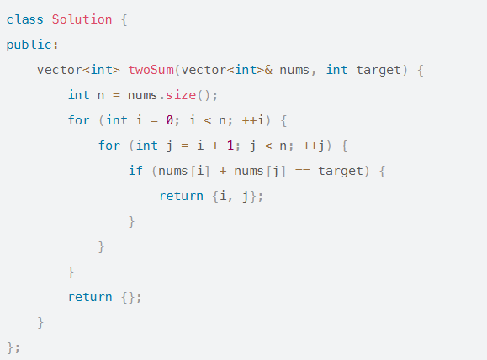
暴力枚举
暴力的解法是两层for循环查找，时间复杂度是O(n^2)。空间复杂度：O(1)
枚举数组中的每一个数 x，寻找数组中是否存在 target - x
Example 1:
Input: numbers = [2,7,11,15] target = 9
Output: [0,1]

Slide 5
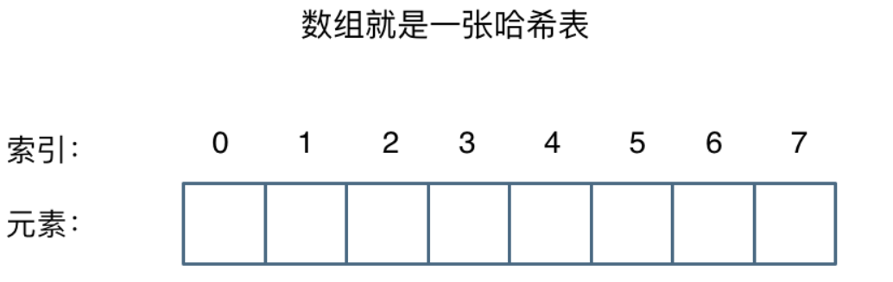
哈希表
哈希表是根据关键码的值而直接进行访问的数据结构。
通过下标直接访问数组中的元素
例如要查询一个名字是否在这所学校里。
要枚举的话时间复杂度是O(n)，但如果使用哈希表的话， 只需要O(1)就可以做到。
H(“张三”) = 2
Notes:
哈希表的关键就是，通过下标直接访问数组中的元素
例如要查询一个名字是否在这所学校里。
要枚举的话时间复杂度是O(n)，但如果使用哈希表的话， 只需要O(1)就可以做到。
我们只需要初始化把这所学校里学生的名字都存在哈希表里，
在查询的时候通过索引直接就可以知道这位同学在不在这所学校里了。
将学生姓名映射到哈希表上就涉及到了hash function ，也就是哈希函数。
用一个哈希函数，计算 “张三” 对应的数字→2；
直接去哈希表中数字 2 的位置看：有 “张三”→ 找到，结束。

Slide 6
哈希表（Hash table）
什么时候使用哈希法（用来快速判断一个元素是否出现集合里）
当我们需要查询一个元素是否出现过，或者一个元素是否在集合里的时候，就要第一时间想到哈希法。
本题
需要判断一个元素是否遍历过。
如何判断是否遍历过==把遍历过的元素加载到一个集合里面，然后每次遍历一个new的位置之后。我们就判断我们需要寻找的这个元素是否在这个集合里面出现过
Example 2:
Input: numbers = [15,2,7,11] target = 9
Output: [1,2]
因为本题，我们不仅要知道元素有没有遍历过，还要知道这个元素对应的下标，需要使用 key value结构来存放，key来存元素，value来存下标，那么使用map正合适。
Notes:
对于这题，我们在遍历一个元素的时候，我们要存放我们之前遍历过的元素。
比如这里遍历到了7，我们是不是要判断一下一个元素我们是否之前遍历过。如果我们之前遍历过，我们就找到了一对相加=9。这里我们遍历到7，我们应该找元素2是不是遍历过，就是判断一下前面是否出现过元素2.
需要一个集合来存放我们遍历过的元素，然后在遍历数组的时候去询问这个集合，某元素是否遍历过，也就是 是否出现在这个集合。

Slide 7
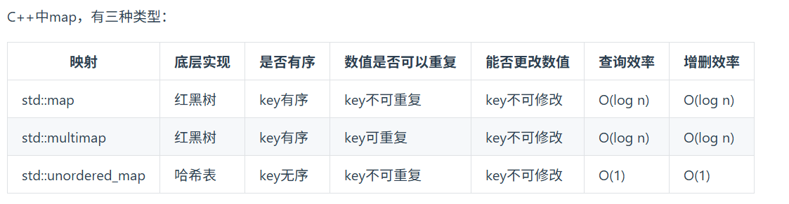
用哪种结构存放
数组：大小是受限制的，而且如果元素很少，而哈希值太大会造成内存空间的浪费
set：集合，里面放的元素只能是一个key
map ：map是一种key value的存储结构，可以用key保存数值，用value再保存数值所在的下标。
Notes:
数组的大小是受限制的，而且如果元素很少，而哈希值太大会造成内存空间的浪费。
set是一个集合，里面放的元素只能是一个key，而两数之和这道题目，不仅要判断y是否存在而且还要记录y的下标位置，因为要返回x 和 y的下标。所以set 也不能用。
此时就要选择另一种数据结构：map ，map是一种key value的存储结构，可以用key保存数值，用value再保存数值所在的下标。
这道题目中并不需要key有序，选择std::unordered_map 效率更高

Slide 8
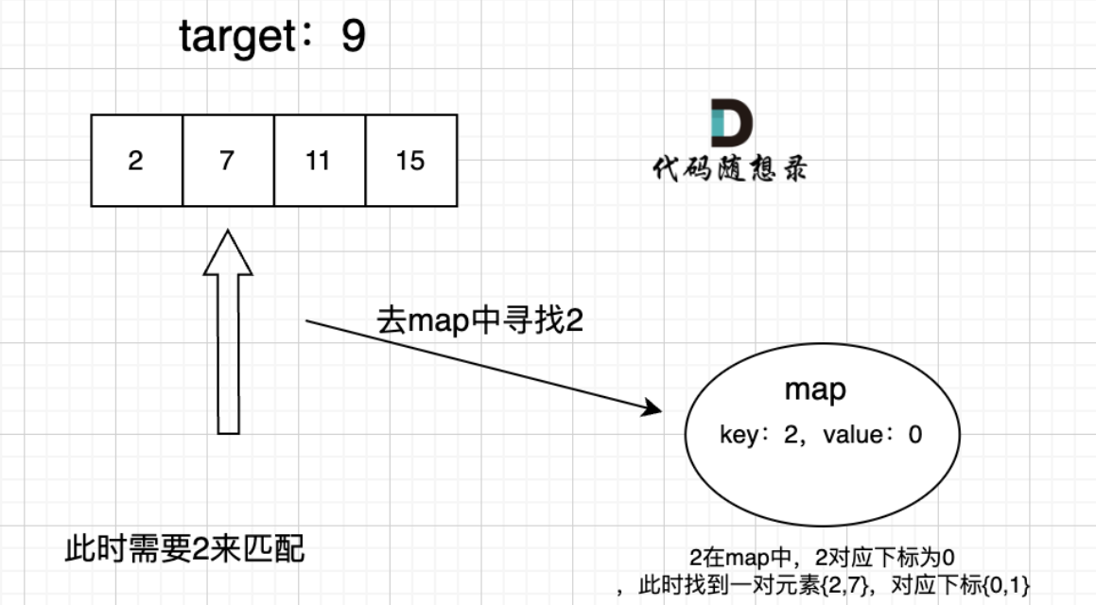
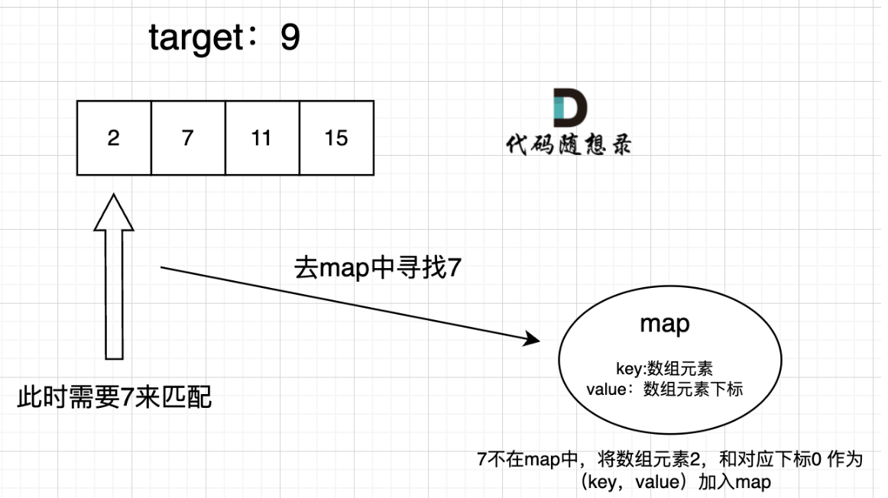
map目的用来存放我们访问过的元素
map中key和value，来记录我们之前遍历过的元素和对应的下标，
map中的存储结构为 {key：数据元素，value：数组元素对应的下标}
根据这个逻辑来写一下对应的伪代码
Notes:
map目的用来存放我们访问过的元素，
因为遍历数组的时候，需要记录我们之前遍历过哪些元素和对应的下标，这样才能找到与当前元素相匹配的（也就是相加等于target）
在遍历数组的时候，只需要向map去查询是否有和目前遍历元素匹配的数值，如果有，就找到的匹配对，如果没有，就把目前遍历的元素放进map中，因为map存放的就是我们访问过的元素

Slide 9
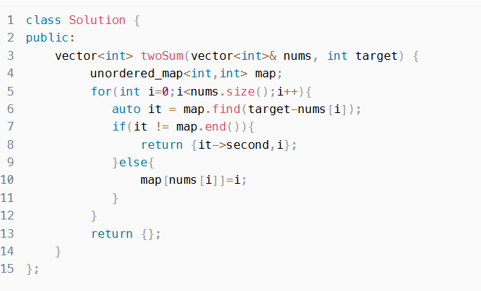
Answer
思路及算法
使用哈希表，可以将寻找 target – x 的时间复杂度降低到从 O(N) 降低到 O(1)
这样我们创建一个哈希表，对于每一个 x，我们首先查询哈希表中是否存在 target – x ，然后将 x 插入到哈希表中，即可保证不会让 x 和自己匹配。
复杂度分析
时间复杂度：O(N)，其中 N 是数组中的元素数量。对于每一个元素 x，我们可以 O(1) 地寻找 target - x。
空间复杂度：O(N)，其中 N 是数组中的元素数量。主要为哈希表的开销。（开辟的哈希表map 的空间）
代码
map.find() map的遍历方式
it是迭代器
map.end() 哈希表的“末尾”。哈希表查找失败的标记
key:iter->first
value:iter->second
插入：
map.insert(pair<int, int>(nums[i], i));
map[nums[i]] = i
Example 1:
Input: numbers = [2,7,11,15] target = 9
Output: [0,1]
Notes:
map目的用来存放我们访问过的元素，
map.find(...)：在哈希表map中查找 “7” 这个键是否存在（对应 “查 7 这个名字是否在学校哈希表里”）；
如果找到：返回一个迭代器（iter），这个迭代器指向哈希表中 “7” 这个键值对的位置；
如果没找到：返回map.end()（哈希表的 “末尾标记”，表示没找到）；
auto：C++ 的自动类型推导，不用手动写std::unordered_map<int,int>::iterator，编译器会自动识别iter的类型是哈希表迭代器；
iter：迭代器变量，相当于 “指向哈希表中某个键值对的指针”。
iter->second：迭代器iter指向的键值对的 “值”—— 也就是互补数的下标（比如找到 7 的互补数是 2，2 的下标是 0，iter->second就是 0）；
本题其实有四个重点：
为什么会想到用哈希表
哈希表为什么用map
本题map是用来存什么的
map中的key和value用来存什么的

Slide 10
Question2: Three Sum (三数之和)
Description: Given an array S of n integers, are there elements a, b, c in S such that a + b + c = 0? Find all unique triplets in the array which gives the sum of zero.
Returned Value:
Elements in a triplet (a,b,c) must be in non-descending order. (ie, a ≤ b ≤ c)；
The solution set must not contain duplicate triplets.
Arrays may contain duplicate elements, but elements of the same index subscript may not be reused.
Example 1:
Input: numbers = [2,7,11,15]
Output: []
Example 2:
Input: numbers = [-1,0,1,2,-1,-4]
Output: [[-1, 0, 1],[-1, -1, 2]]
Notes:
给你一个包含 n 个整数的数组 nums，判断 nums 中是否存在三个元素 a，b，c ，使得 a + b + c = 0 ？请你找出所有满足条件且不重复的三元组。

Slide 11
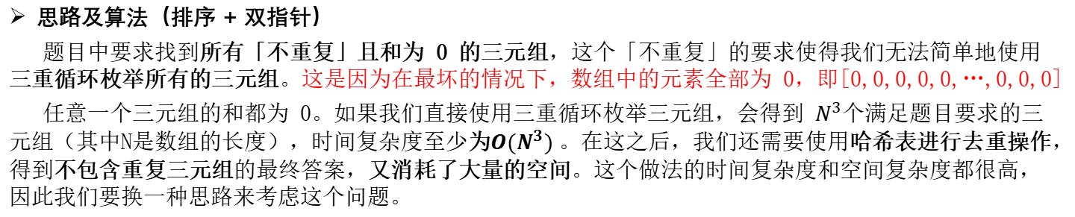
Answer
思路及算法（排序 + 双指针）
题目中要求找到所有「不重复」且和为 0 的三元组，这个「不重复」的要求使得我们无法简单地使用三重循环枚举所有的三元组。这是因为在最坏的情况下，数组中的元素全部为 0，即[0,0,0,0,0,…,0,0,0]
任意一个三元组的和都为 0。如果我们直接使用三重循环枚举三元组，会得到 $N^{3}$个满足题目要求的三元组（其中N是数组的长度），时间复杂度至少为${O(N}^{3})$。在这之后，我们还需要使用哈希表进行去重操作，得到不包含重复三元组的最终答案，又消耗了大量的空间。这个做法的时间复杂度和空间复杂度都很高，因此我们要换一种思路来考虑这个问题。
「不重复」的本质是什么？我们保持三重循环的大框架不变，只需要保证：
第二重循环枚举到的元素不小于当前第一重循环枚举到的元素；
第三重循环枚举到的元素不小于当前第二重循环枚举到的元素。
也就是说，我们枚举的三元组 (a,b,c) 满足a≤b≤c，保证了只有(a,b,c)这个顺序会被枚举到，而(b,a,c)、(c,b,a)等等这些不会，这样就减少了重复。要实现这一点，我们可以将数组中的元素从小到大进行排序，随后使用普通的三重循环就可以满足上面的要求。
同时，对于每一重循环而言，相邻两次枚举的元素不能相同，否则也会造成重复。（举个例子，如果排完序的数组为[0, 1, 2, 2, 2, 3]）
^ ^ ^
Notes:
也可以用哈希法：
a+b=0（map存放遍历过的元素。然后在遍历过度元素中呢，找当前遍历的值，他两相加=0
但是要去重。这个就是这题的难点。就是要去重。
两层for循环就可以确定 两个数值，可以使用哈希法来确定 第三个数 0-(a+b) 或者 0 - (a + c) 是否在 数组里出现过，其实这个思路是正确的，
但是我们有一个非常棘手的问题，就是题目中说的不可以包含重复的三元组。
一种，把符合条件的三元组放进vector中，然后再去重，这样是非常费时的，很容易超时
去重的过程不好处理，有很多小细节

Slide 12
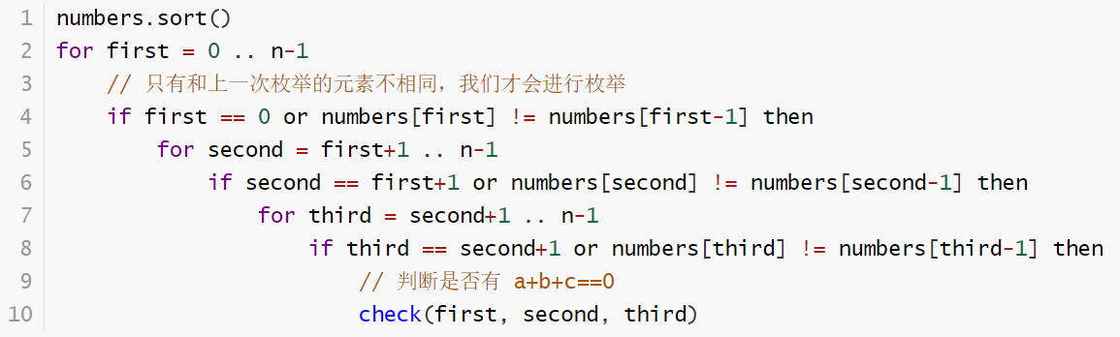
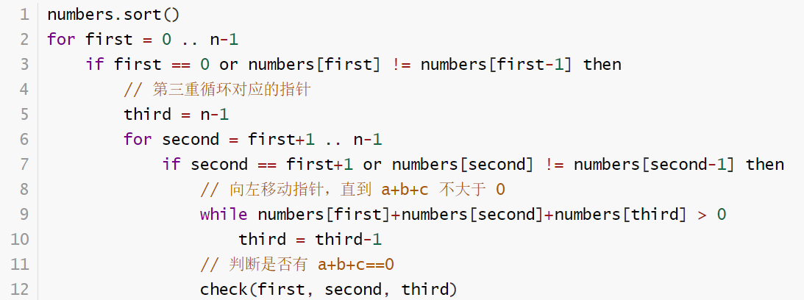
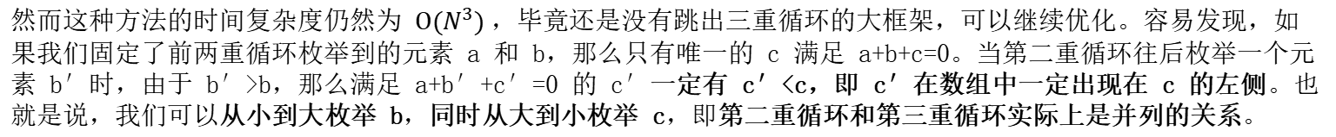
伪代码实现
然而这种方法的时间复杂度仍然为 ${O(N}^{3})$，毕竟还是没有跳出三重循环的大框架，可以继续优化。容易发现，如果我们固定了前两重循环枚举到的元素 a 和 b，那么只有唯一的 c 满足 a+b+c=0。当第二重循环往后枚举一个元素 b′时，由于 b′>b，那么满足 a+b′+c′=0 的 c′一定有 c′<c，即 c′在数组中一定出现在 c 的左侧。也就是说，我们可以从小到大枚举 b，同时从大到小枚举 c，即第二重循环和第三重循环实际上是并列的关系。
因此，我们可以保持第二重循环不变，而将
第三重循环变成一个从数组最右端开始向左
移动的指针，从而得到下面的伪代码，即
「双指针」

Slide 13
双指针（一定要进行排序）
一个for循环 控制i ,代表我们的a（起始，就是固定的）
left =i+1 就是b
right=结尾 就是c
a = nums[i]，b = nums[left]，c = nums[right]
接下来如何移动left 和right
如果nums[i] + nums[left] + nums[right] > 0 就说明 此时三数之和大了，因为数组是排序后了，所以right下标就应该向左移动，这样才能让三数之和小一些。（right往里面移动，就是变小。right--）
如果 nums[i] + nums[left] + nums[right] < 0 说明 此时 三数之和小了，left 就向右移动，才能让三数之和大一些，直到left与right相遇为止。（left往后面移动，就是变大。left++）
依旧需要去重
num[i] 需要去重。避免[1,1,,,,,,]
left 去重
right 去重
根据这个逻辑来写一下对应的伪代码
Notes:
这题没有让我们返回下标，如果要返回下标，排序就会让他乱了，所以不能排序，
拿这个nums数组来举例，首先将数组排序，然后有一层for循环，i从下标0的地方开始，同时定一个下标left 定义在i+1的位置上，定义下标right 在数组结尾的位置上。

Slide 14
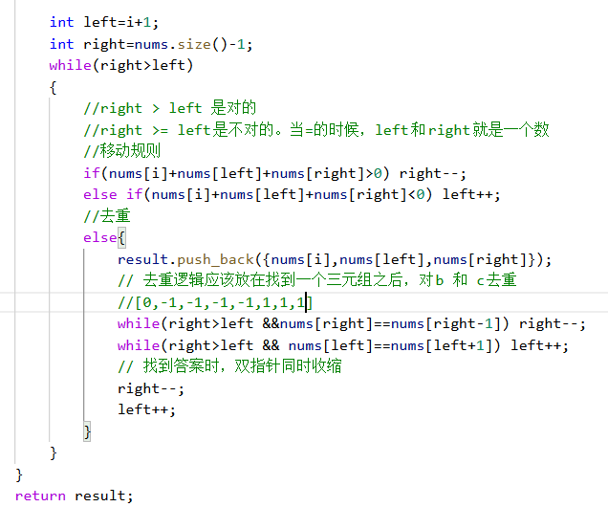
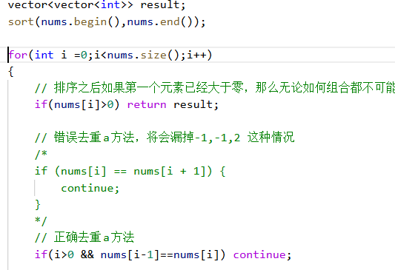
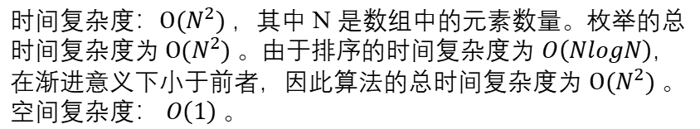
两个去重有什么区别
if (nums[i] == nums[i + 1])
问题是：我们定义了left=i+1。b是可以取和a一种的值
eg：【0.0.0】，【-1，-1, 2】
if(nums[i-1]==nums[i])
和前一个对比，不会影响left和right
不能重复的三元组，但是三元组里面的元素是可以重复
时间复杂度：${O(N}^{2})$，其中 N 是数组中的元素数量。枚举的总时间复杂度为${ O(N}^{2})$。由于排序的时间复杂度为 $O\left(NlogN\right)$，在渐进意义下小于前者，因此算法的总时间复杂度为 ${O(N}^{2})$。
空间复杂度： $O\left(1\right)$。
Notes:
边界性问题。可以自己代入尝试
两数之和 就不能使用双指针法，因为1.两数之和 (opens new window)要求返回的是索引下标， 而双指针法一定要排序，一旦排序之后原数组的索引就被改变了。
如果1.两数之和 (opens new window)要求返回的是数值的话，就可以使用双指针法了。

Slide 15
Question3: Four Sum （四数之和）
Description: Given an array S of n integers, are there elements a, b, c, and d in S such that a + b + c + d = target?
Find all unique quadruplets in the array which gives the sum of target.
Returned Value
Elements in a quadruplet (a,b,c,d) must be in non-descending order. (ie, a ≤ b ≤ c ≤ d)
The solution set must not contain duplicate quadruplets.
Example 1:
Input: numbers = [2,7,11,15] target = 3
Output: []
Example 2:
Input: numbers = [1,0,-1,0,-2,2] target = 0
Output: [[-1, 0, 0, 1],[-2, -1, 1, 2],[-2, 0, 0, 2]]

Slide 16
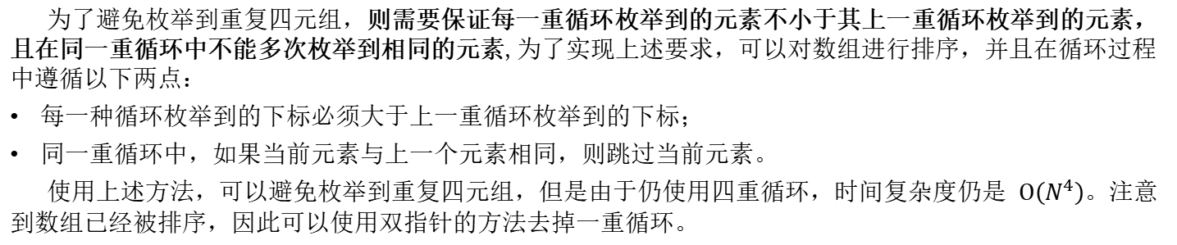
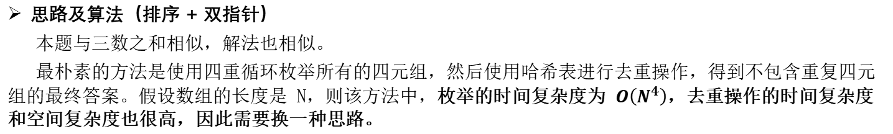
Answer（双层循序+ 双指针）
思路及算法（排序 + 双指针）
本题与三数之和相似，解法也相似。
最朴素的方法是使用四重循环枚举所有的四元组，然后使用哈希表进行去重操作，得到不包含重复四元组的最终答案。假设数组的长度是 N，则该方法中，枚举的时间复杂度为 $O\left(N^{4}\right)$，去重操作的时间复杂度和空间复杂度也很高，因此需要换一种思路。
为了避免枚举到重复四元组，则需要保证每一重循环枚举到的元素不小于其上一重循环枚举到的元素，且在同一重循环中不能多次枚举到相同的元素,为了实现上述要求，可以对数组进行排序，并且在循环过程中遵循以下两点：
每一种循环枚举到的下标必须大于上一重循环枚举到的下标；
同一重循环中，如果当前元素与上一个元素相同，则跳过当前元素。
使用上述方法，可以避免枚举到重复四元组，但是由于仍使用四重循环，时间复杂度仍是 $O\left(N^{4}\right)$。注意到数组已经被排序，因此可以使用双指针的方法去掉一重循环。
使用两重循环分别枚举前两个数，然后在两重循环枚举到的数之后使用双指针枚举剩下的两个数。假设两重循环枚举到的前两个数分别位于下标 i 和 j，其中 i<j。初始时，左右指针分别指向下标 j+1 和下标n−1。每次计算四个数的和，并进行如下操作：
如果和等于 target，则将枚举到的四个数加到答案中，然后将左指针右移直到遇到不同的数，将右指针左移直到遇到不同的数；
如果和小于 target，则将左指针右移一位；
如果和大于 target，则将右指针左移一位。
Notes:
四数之和，和15.三数之和 (opens new window)是一个思路，都是使用双指针法, 基本解法就是在15.三数之和 (opens new window)的基础上再套一层for循环。
但是有一些细节需要注意，例如： 不要判断nums[k] > target 就返回了，三数之和 可以通过 nums[i] > 0 就返回了，因为 0 已经是确定的数了，
四数之和这道题目 target是任意值。比如：数组是[-4, -3, -2, -1]，target是-10，不能因为-4 > -10而跳过。但是我们依旧可以去做剪枝，逻辑变成nums[k] > target && (nums[k] >=0 || target >= 0)就可以了。

Slide 17
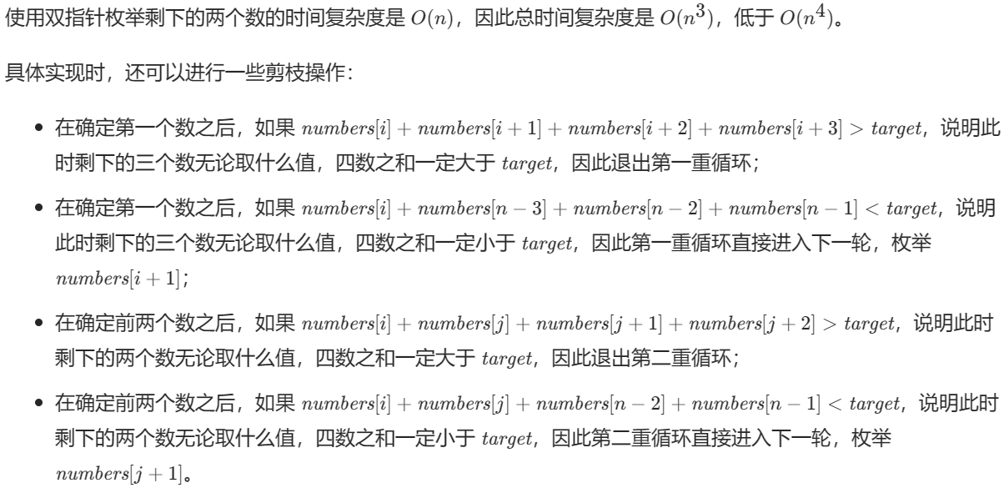
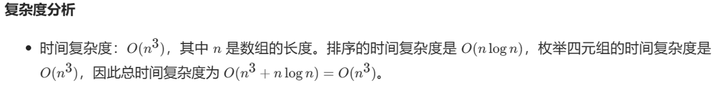
nums[i] > 0
===》
nums[k] > target && (nums[k] >=0 || target >= 0)
第二层循环的剪枝
nums[k] + nums[i] > target && nums[k] + nums[i] >= 0
数组是[-4, -3, -2, -1]，
target是-10
四数之和的双指针解法是两层for循环nums[k] + nums[i]为确定值，依然是循环内有left和right下标作为双指针，找出nums[k] + nums[i] + nums[left] + nums[right] == target的情况，三数之和的时间复杂度是O(n^2)，四数之和的时间复杂度是O(n^3) 。
那么一样的道理，五数之和、六数之和等等都采用这种解法。
Notes:
四数之和这道题目 target是任意值。比如：数组是[-4, -3, -2, -1]，target是-10，不能因为-4 > -10而跳过。但是我们依旧可以去做剪枝，逻辑变成nums[k] > target && (nums[k] >=0 || target >= 0)就可以了。

Slide 18
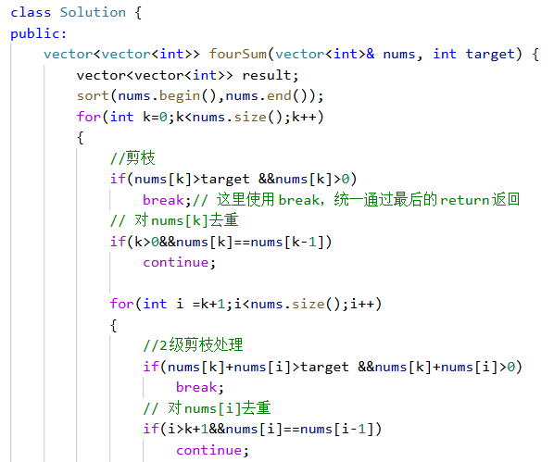
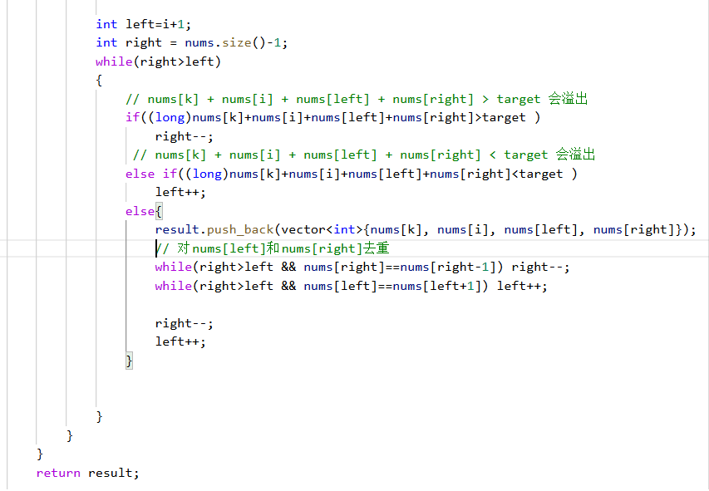

Slide 19
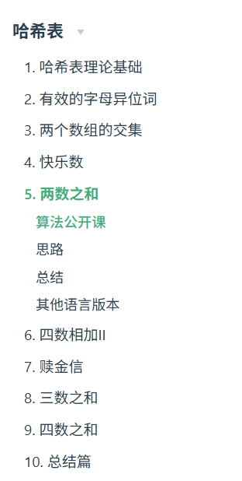
总结
代码随想录-哈希表
https://www.programmercarl.com/
哈希表：下标直接访问数组中的元素，实现查找效率
O（1）
哈希表都是用来快速判断一个元素是否出现集合里
空间换取时间（哈希表是算法优化的核心方法）
排序是解决去重问题的关键
剪枝：利用排序单调性进行优化，提前终止不可能的分支
双指针（注意一定要排序）：利用数组的有效性，通过左右
指针的移动来逼近目标值

Slide 20
Practice: Three Sum Closest (15 min)
最接近的三数之和
Description: Given an array S of n integers, find three integers in S such that the sum is closest to a given number, target.
Returned Value: the sum of the three integers. (You may assume that each input would have exactly one solution.)
Example 1:
Input: numbers = [2,7,11,15] target = 3
Output: [20]
Example 2:
Input: numbers = [-1,2,1,-4] target = 1
Output:[2]
Challenge: $O\left(N^{2}\right)$ time, O(1) extra space
参考：三数之和
https://leetcode.cn/problems/3sum-closest/
Notes:
给你一个长度为 n 的整数数组 nums 和 一个目标值 target。请你从 nums 中选出三个在 不同下标位置 的整数，使它们的和与 target 最接近。
返回这三个数的和。
假定每组输入只存在恰好一个解。

Slide 21
